Slide 1

Prédiction de l'Anémie par Machine Learning
Diagnostic assisté par l'intelligence artificielle à partir de données hématologiques
Présenté par Roua Kraiem & Rania Mani
Encadré par M. Abdallah Khemais

Slide 2

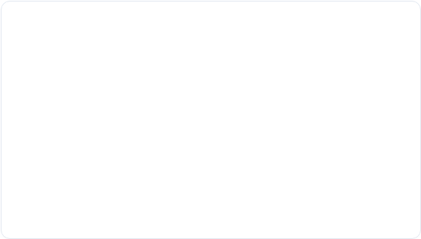
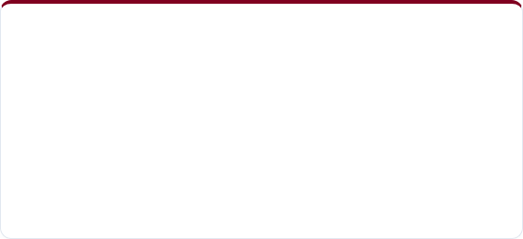

Introduction
Contexte & Enjeu de Santé Publique
1.8 Md
Le Défi du Diagnostic
Déficit Mondial
Les infrastructures de santé manquent parfois d'outils automatisés, rapides et accessibles pour analyser efficacement les hémogrammes (NFS).
L'anémie touche plus d'un quart de la population mondiale selon l'OMS, menant à des complications critiques sans détection précoce.
Notre Solution : Proposer un outil intelligent basé sur l'IA pour un pré-diagnostic instantané.
Soutenance Anémie ML
Roua Kraiem & Rania Mani

Slide 3

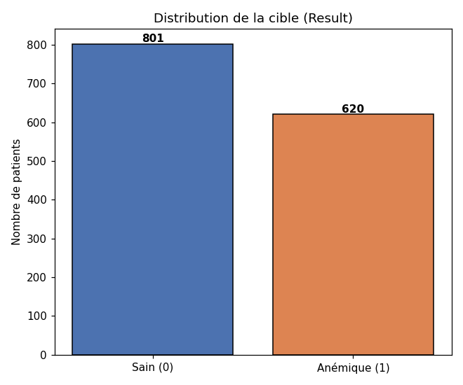
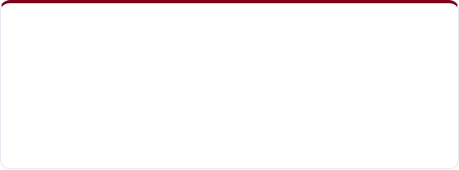
Données d'Entraînement
Le Dataset Réel (Source Kaggle)
Modélisation construite à partir de dossiers cliniques de 1 421 patients réels, assurant la robustesse du modèle.
Variables Sélectionnées
Variables Cliniques : Hémoglobine (Hb), MCH, MCHC, MCV et le Genre.
Distribution Cible : Une base équilibrée pour éviter les biais algorithmiques (801 sains / 620 anémiques).
Soutenance Anémie ML
Source: Kaggle Dataset

Slide 4

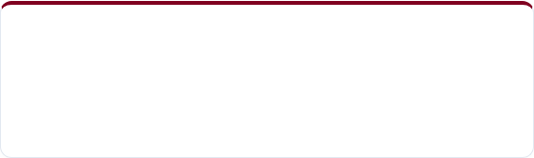
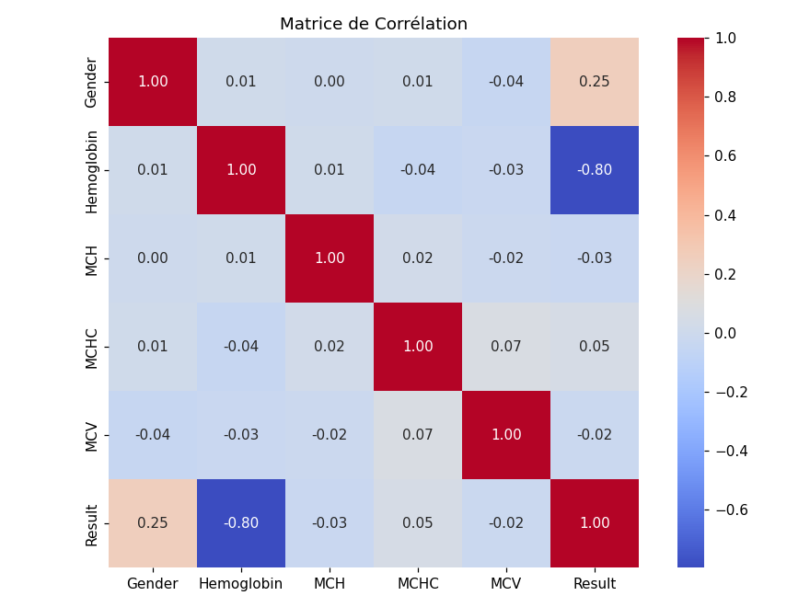
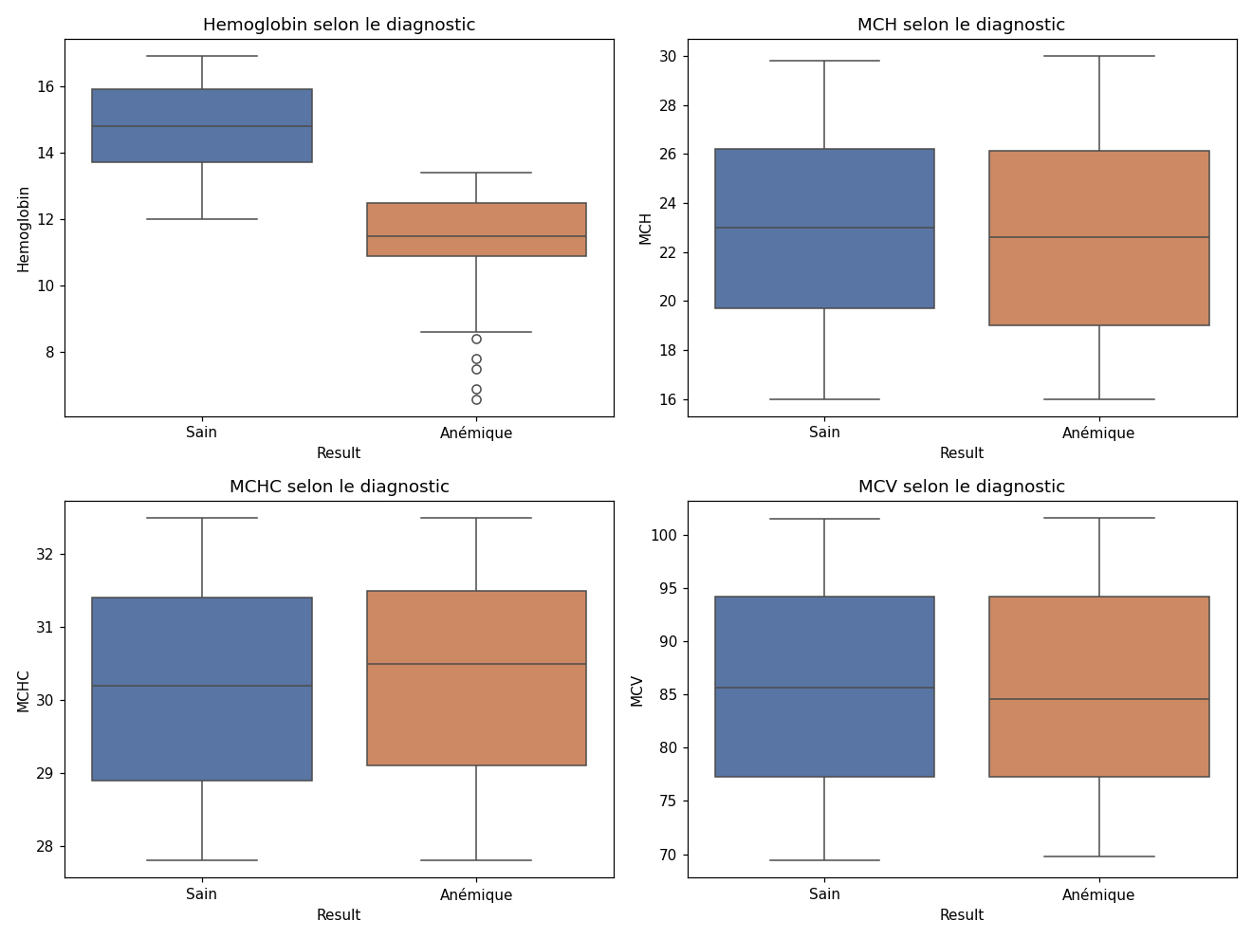
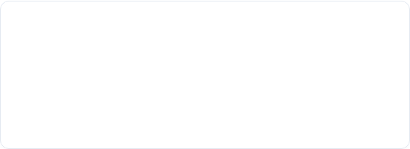
Analyse Statistique
Analyse Exploratoire des Données (EDA)
Corrélation de l'Hémoglobine
La matrice met en évidence une très forte corrélation négative de -0.80 entre le taux d'Hémoglobine et le diagnostic d'anémie.
Préparation Clinique
Traitement ciblé des valeurs aberrantes (outliers) pour chaque variable.
Forte séparabilité identifiée sur les distributions de MCH et MCV.

Slide 5
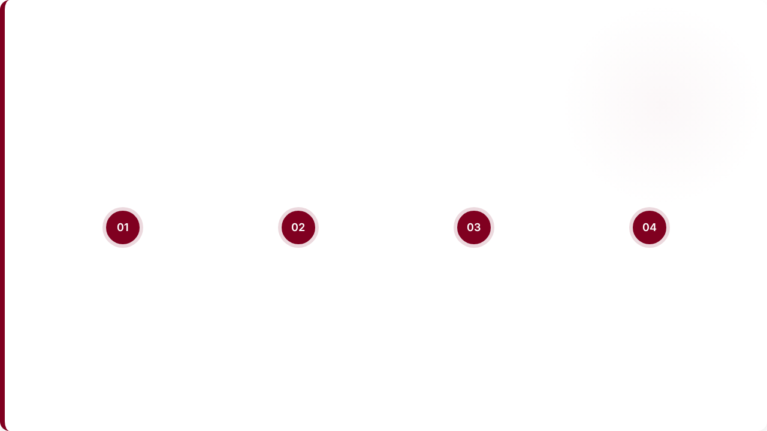




Architecture Projet
Pipeline de Traitement & Modélisation
Prétraitement
Normalisation
Splitting
Modélisation
Nettoyage complet et traitement des valeurs aberrantes.
Application de StandardScaler sur les variables numériques.
Division propre des données en 80% Train / 20% Test.
Entraînement de Random Forest, XGBoost et SVM en parallèle.
Soutenance Anémie ML
Workflow Machine Learning

Slide 6

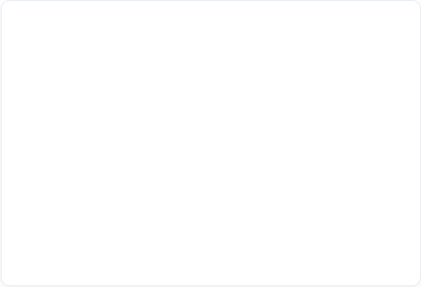

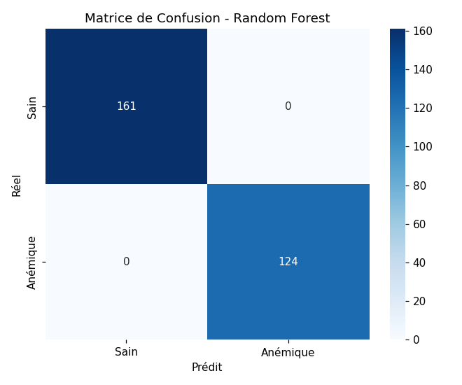
Évaluation
Comparaison des Modèles & Validation
Modèle Appris | Accuracy | F1-Score
Random Forest Choisi | 100.0% | 1.00
XGBoost | 99.2% | 0.99
SVM | 98.5% | 0.98
Régression Logistique | 95.1% | 0.95
Le modèle Random Forest a été retenu pour sa performance exceptionnelle et sa haute stabilité face aux variations mineures des données d'entrée.
Soutenance Anémie ML
Performance Globale

Slide 7

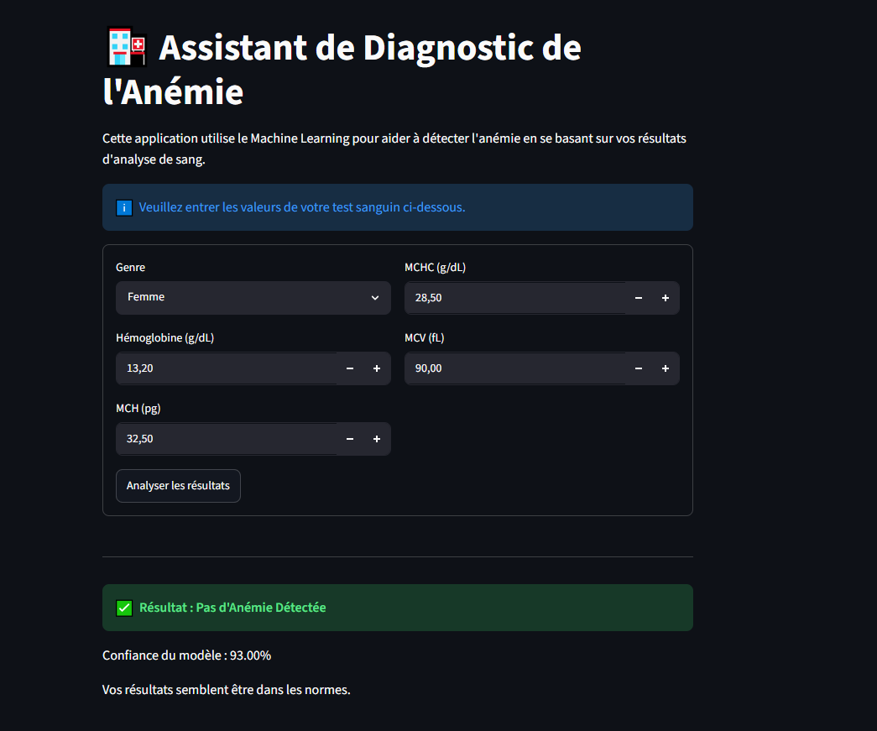
Application Clinique
Interface Diagnostic Streamlit
Une démonstration d'application web fonctionnelle et ultra-rapide a été conçue pour simuler un cas réel en clinique :
Saisie simplifiée des paramètres NFS du patient.
Calcul instantané du risque d'anémie.
Confiance de la prédiction affichée en pourcentage clair.
Soutenance Anémie ML
Déploiement Web

Slide 8
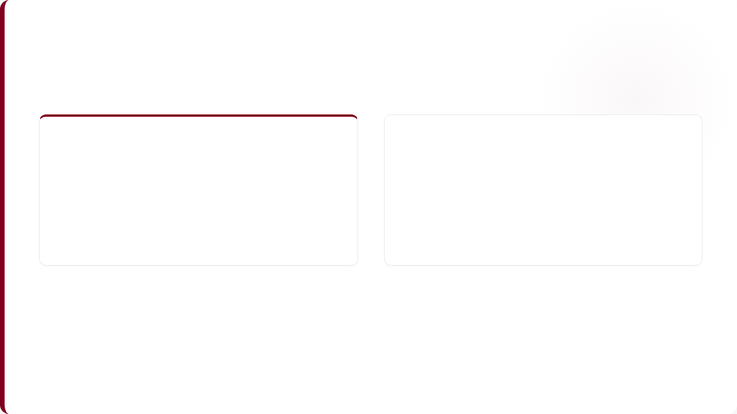

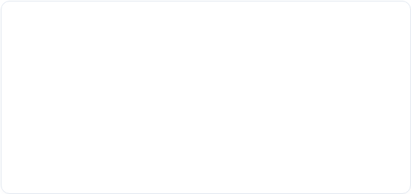
Perspectives
Objectifs Atteints
Perspectives Futures
Développement d'une chaîne de prédiction de l'anémie fiable à 100% sur le jeu de test.
Validation clinique approfondie sur des données d'hôpitaux locaux.
Modèle de décision performant basé sur des attributs biologiques standardisés.
Extension du modèle pour classer précisément les différents sous-types d'anémie.
Prototype d'application web intuitif et accessible.
Optimisation responsive pour déploiement sur terminaux mobiles.
Soutenance Anémie ML
Roua Kraiem & Rania Mani

Slide 9

Merci pour votre attention !

